Slide 1



PROPOSTA TÉCNICA E COMERCIAL
www.geourbe.com

Slide 2
CONTRATAÇÃO DE SERVIÇOS ESPECIALIZADOS PARA, AEROLEVANTAMENTO E GERAÇÃO DE PLANTA GEORREFERENCIADA
EMPRESA CONTRATANTE:{

Slide 3
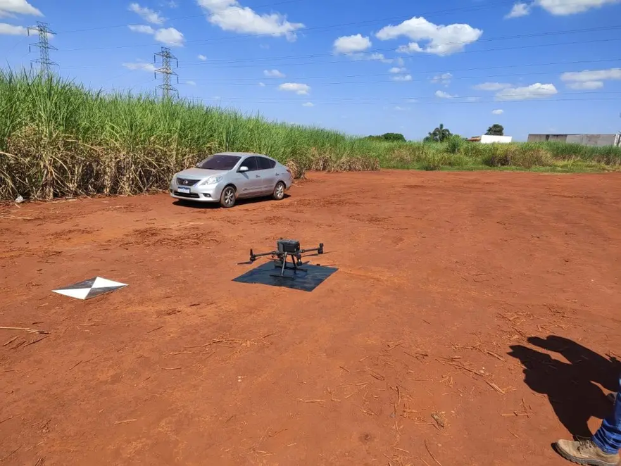
Objetos
01
02
03
04
05
06
07

Slide 4
Escopo
01
02
03
04
05
06
07

Slide 5

Drones Para Topografia
Drones para topografia são uma tecnologia revolucionária que oferece precisão, rapidez e redução de custos para levantamentos de terras. Assim sendo, equipados com GPS, LIDAR ou fotogrametria, os drones são capazes de capturar dados detalhados de grandes áreas em pouco tempo, facilitando aplicações como construção civil e agricultura.

Slide 6

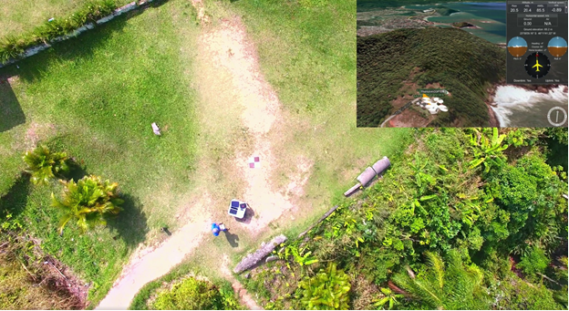
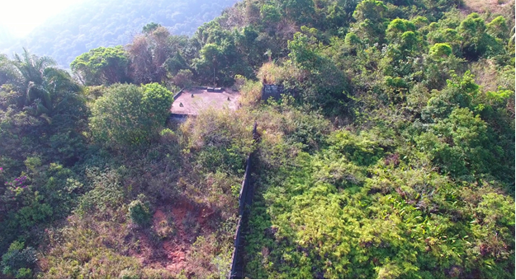
Detalhe de foto panorâmica de estrutura
Detalhe de operador no ponto de decolagem

Slide 7
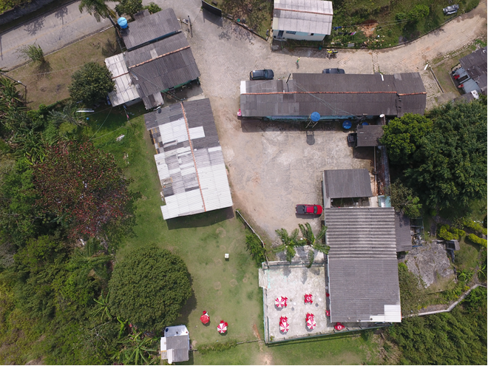
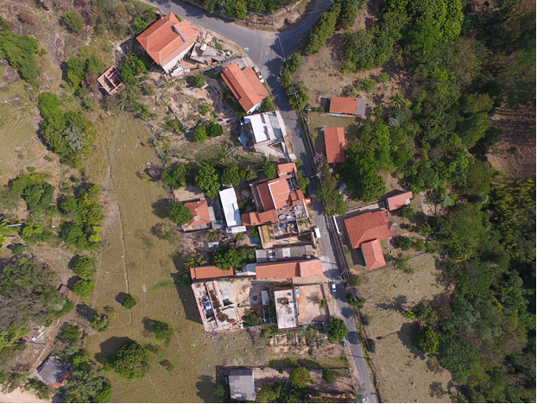
Detalhe de imagem aérea
Detalhe de foto panorâmica de estrutura

Slide 8
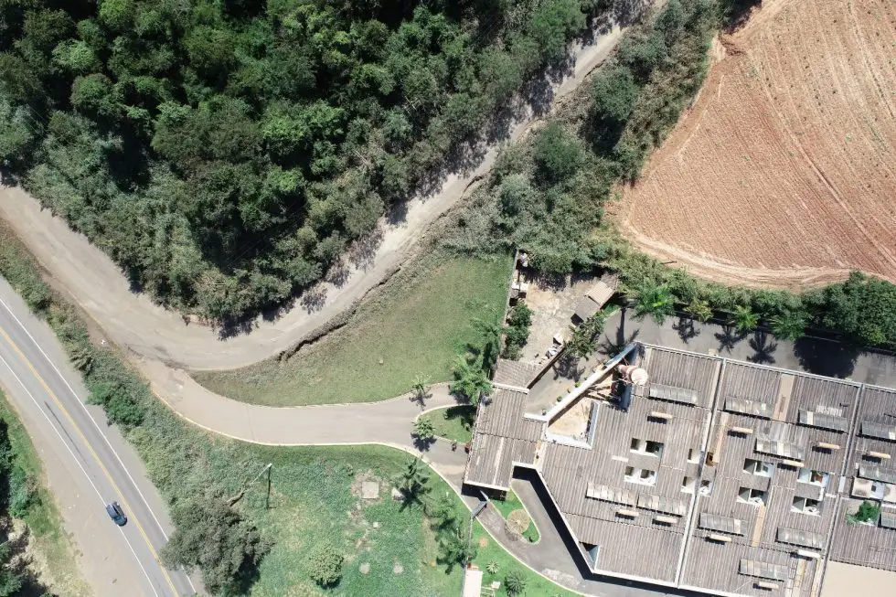
EQUIPE TÉCNICA
Campo
Processamento

Slide 9
EQUIPAMENTOS
ENVOLVIDOS
Os equipamentos envolvidos neste empenho serão:

Slide 10






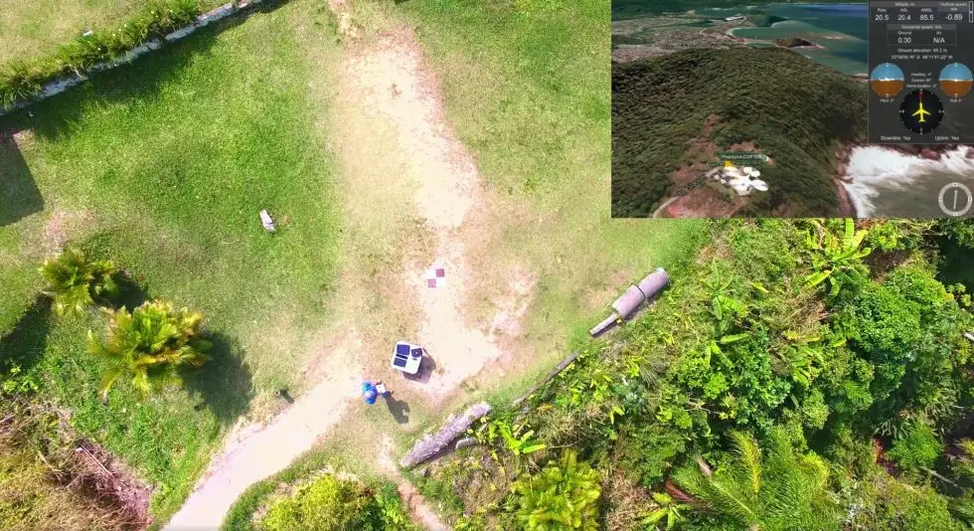
APRESENTAÇÃO DOS RESULTADOS
Os resultados dos levantamentos serão analisados de forma integrada e apresentados em um relatório conclusivo, detalhando os trabalhos realizados, os equipamentos e a equipe envolvida, além da elaboração da planta batimétrica da área estudada.
MOBILIZAÇÃO DA EQUIPE
Após aprovação formal da presente proposta.

Slide 11

VALOR DO SERVIÇO
Para execução do serviço, processamento e geração de planta e relatório implica os seguintes valores:
Mobilização/desmobilização-------------------------------------}
Serviço-----------------------------------------------------------------R${
R$
Pagamento em 10 dias da emissão da nota fiscal
Prazo:
A previsão é de aproximadamente 10 dias incluindo os serviços de campo e processamento dados para cada empreendimento.

Slide 12
OBSERVAÇÕES GERAIS
Não serão penalizados os eventuais atrasos (nas previsões iniciais), decorrentes de adversidades climáticas (chuvas ininterruptas, ventos muito fortes) e outras questões imponderáveis ou impedimentos à realização das coletas de campo, devido a fatores operacionais que sejam de responsabilidade do contratante;
A contratante é responsável pela liberação da área para execução dos serviços.
Quaisquer outros serviços, que não discriminados nesta, serão objeto de uma nova negociação;
______________________________________
Marinaldo Gomes dos Santos
Eng. Mestre em Geociências

Slide 13




A GEOURBE AGRADECE
Contato
(11) 3308-5555
contato@geourbe.com.br
www.geourbe.com
Rua Aléssio Zomignani, 70 – Vila Joana, Jundiaí – SP, 13216-050

